Slide 1
Проект: «Сундучок со сказками».
Воспитатель: Пухова Н.Н.

Slide 2
Тип проекта:
- Информационно-творческий
- Долгосрочный
- Групповой.
Методы:
Чтение, беседы, рассматривание иллюстраций, инсценировки, просмотр мультфильмов по прочитанным сказкам, художественно-продуктивная деятельность.
Участники проекта:
Воспитанники группы 4-го года обучения, воспитатели, родители.
Цель проекта: развитие у дошкольников с нарушениями слуха творческого потенциала, эмоциональной отзывчивости, социальной компетентности.

Slide 3
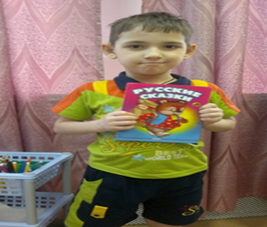
В течение года дети знакомились с новыми сказками и закрепляли представления об уже знакомых сказках, через чтение иллюстрированных книг, просмотр мультфильмов.

Slide 4
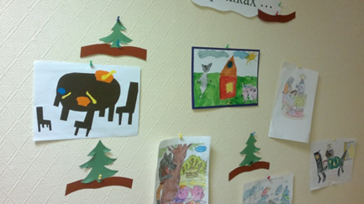
Выставка творческих работ родителей и детей: «Там, на неведомых дорожках…»

Slide 5
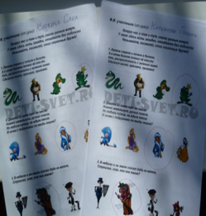
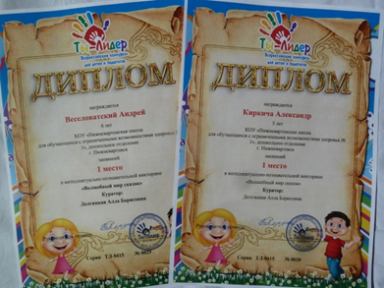
Воспитанники приняли участие в интернет-викторинах по сказкам.

Slide 6
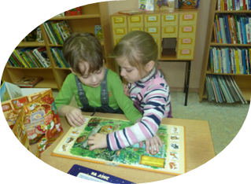
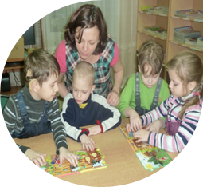
Совместно с родителями и педагогами в рамках мероприятий по проекту «Сундучок со сказками» дети посетили детскую библиотеку №2 «Журавушка».

Slide 7
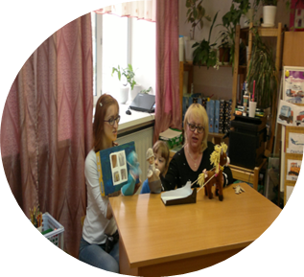
Итогом работы над проектом стал праздник по презентации домашних проектов

Slide 8
